Slide 1
Penerapan Data Mining Prediksi Nilai Ujian Nasional (UN) Siswa SMP Menggunakan Metode Naïve Bayes
Faris Safa Ramdani
14210007
SI (A)
Jurnal Informatika, Manajemen dan Komputer, Vol. 12 No. 2, Desember 2020
DOl: http://dx.doi.org/10.36723/juri.v12i2.220
e-ISSN: 2580-3042 p-ISSN: 1979-0694

Slide 2
Pendahuluan
Untuk mempermudah kehidupan manusia saat ini maka komputer merupakan teknologi informasi yang banyak digunakan dalam memperloeh informasi. Komputer juga digunakan dalam mengolah data dan menyimpan data. Data disimpan dalam jangka panjang dalam komputer tersebut dapat menyebabkan tumpukan data yang tidak bermanfaat karena data tersebut selalu bertambah.

Slide 3
Permasalahan
Ujian Nasional (UN) dilakukan setiap tahun di semua tingkat pendidikan salah satunya SMP N 8 Mandau. Data nilai Ujian Nasional (UN) siswa di SMP N 8 Mandau setiap tahunnya bertambah dan disimpan dalam bentuk soft file dan hard file. Data yang disimpan setiap tahunnya tersebut dibiarkan bertumpuk tanpa menghasilkan suatu manfaat yang baru. Dari beberapa tahun belakangan nilai UN siswa di SMP N 8 tersebut tidak stabil. Tinggi rendahnya nilai UN siswa sangat berpengaruh pada kualitas sekolah.

Slide 4
Tujuan Penelitian
Untuk mengatasi hal ini diperlukan sebuah teknik di mana data yang ditumpuk banyak dapat menghasilkan suatu informasi baru yang disebut dengan Data Mining dengan prediksi menggunakan Algorithma Naive Bayes. Hasil Data Mining menggunakan metode Naive Bayes adalah berupa prediksi nilai rata-rata bidang studi UN yang dapat membantu pihak sekolah dalam menentukan strategi agar nilai UN mengalami peningkatan.

Slide 5
Metodologi Penelitian
Metodologi penelitian diperlukan sebagai kerangka dan panduan pada saat penelitian, sehingga penelitian yang dilakukan menjadi lebih terarah, teratur dan sistematis. Pada penelitian ini menggunakan jenis metodologi kuantitatif dimana jenis metode ini membantu meyelesaikan permasalahan secara logika yang menghasilkan data bersifat statistik.

Slide 6
Naïve Bayes
Naïve Bayes merupakan sebuah metode pengklasifikasian dengan menggunakan metode probabilitas dan statistik yg dikemukakan oleh ilmuwan Inggris Thomas Bayes, yaitu memprediksi peluang di masa depan berdasarkan pengalaman di masa sebelumnya.

Slide 7
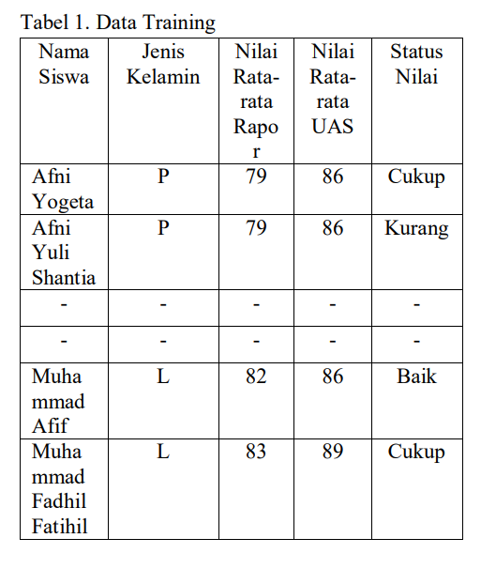
Hasil dan Pembahasan
Prediksi yang dilakukan dalam penelitian ini menggunakan 3 atribut Input sebagai kriteria dalam memprediksi nilai UN.
Atribut yang digunakan penelitian adalah jenis kelamin siswa, rata-rata nilai rapor siswa, dan nilai rata-rata UAS siswa.
Adapun hasil Output pada penelitian ini terbagi ke dalam 3 class, yaitu prediksi nilai Kurang untuk yang mendapatkan rata-rata nilai UN di bawah 55, Cukup untuk yang mendapatkan rata-rata nilai UN lebih 55 kurang 70 dan Baik untuk yang mendapatkan rata-rata nilai UN lebih dari 70 dan sama dengan 85.

Slide 8
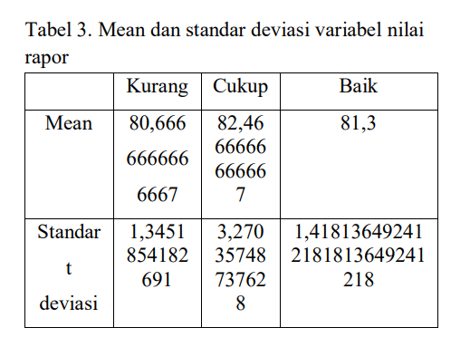
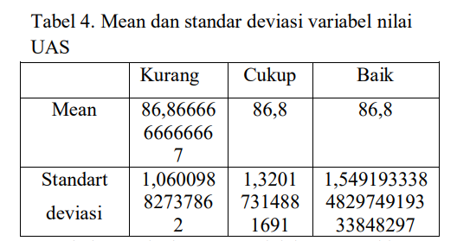
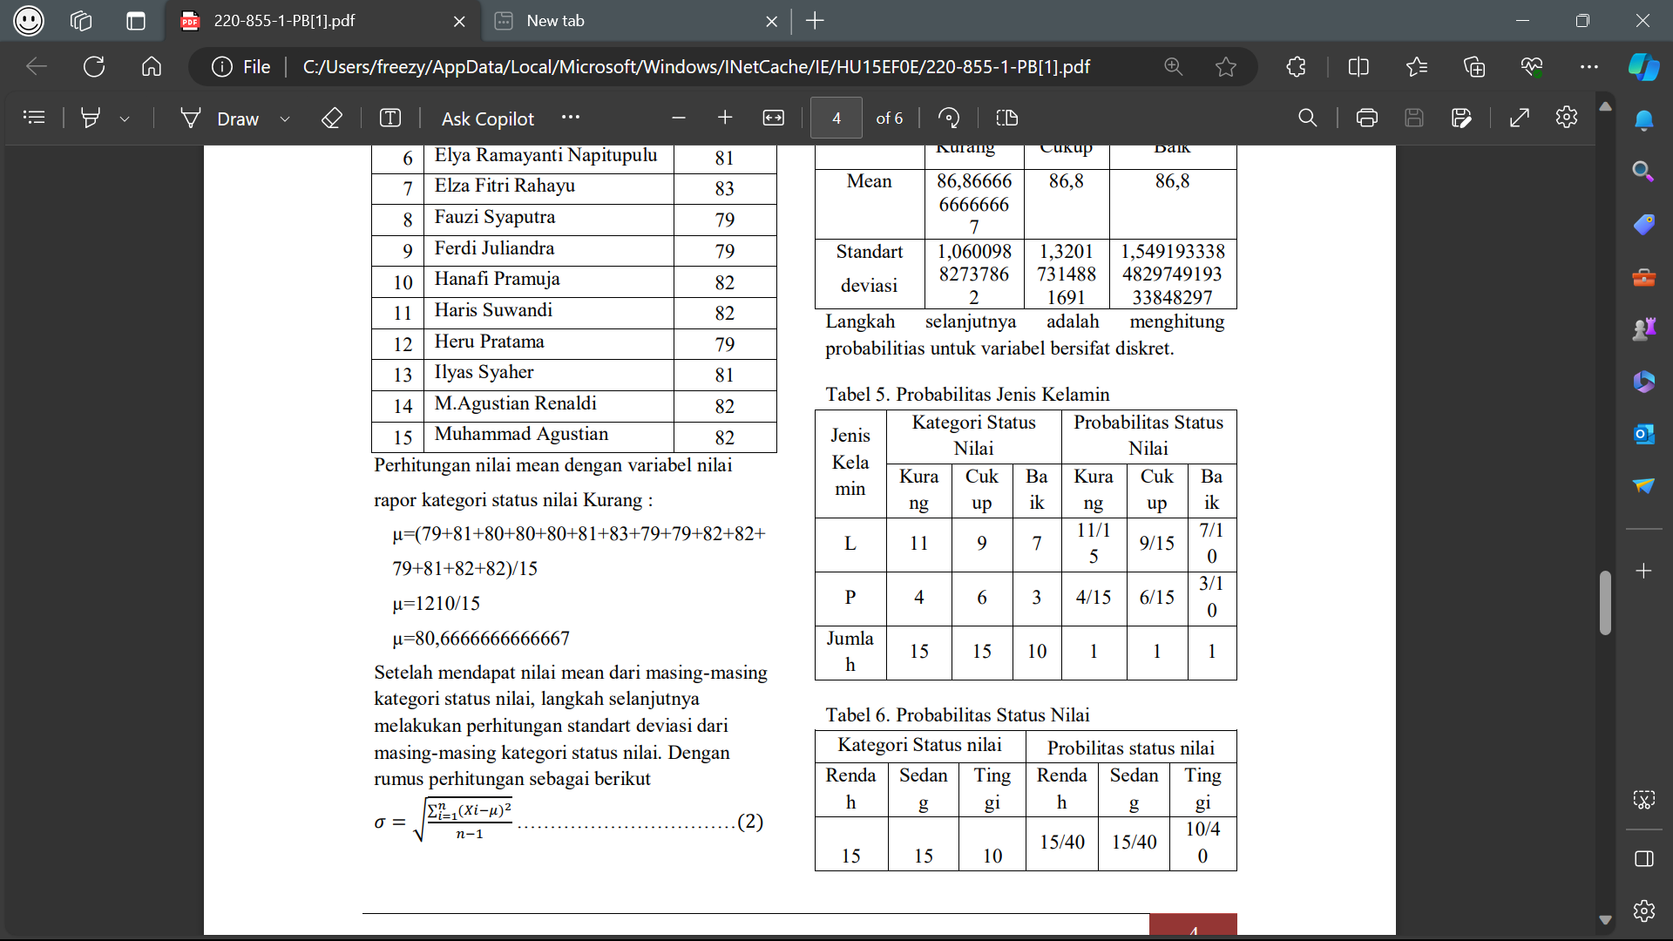

Slide 9
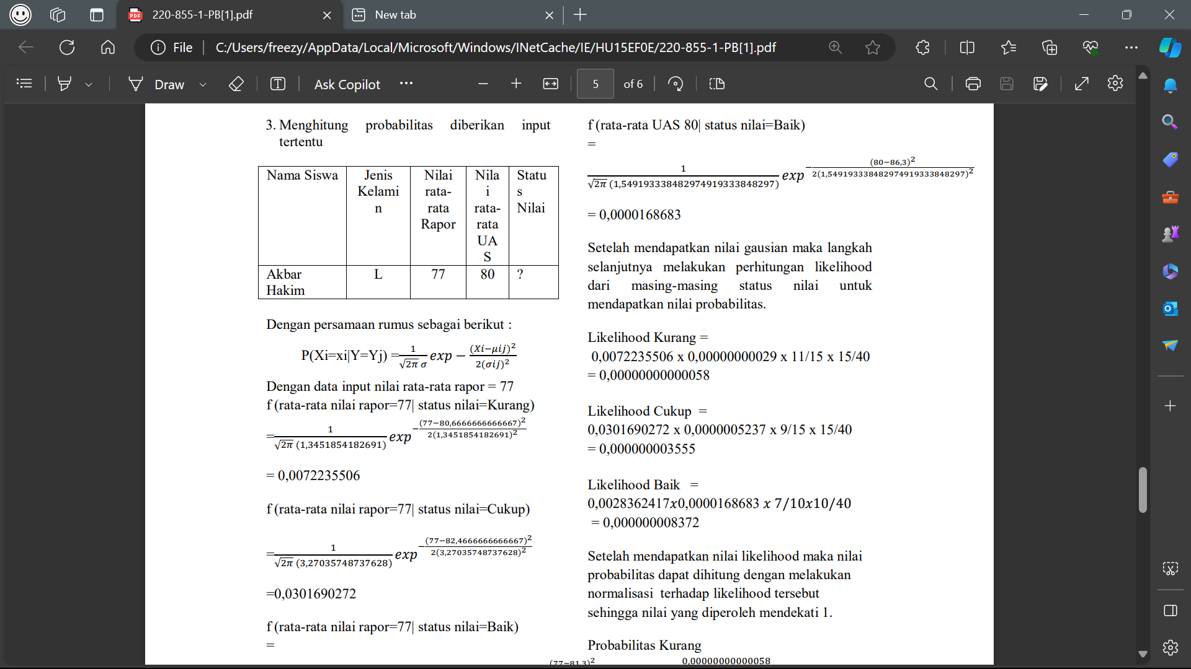
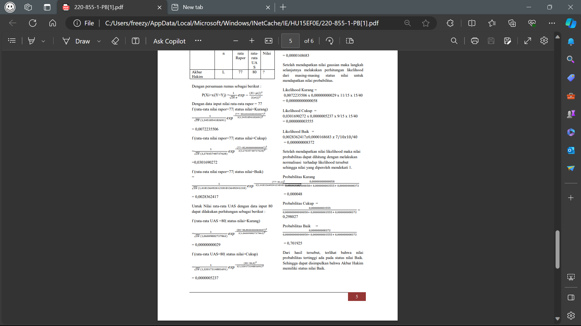
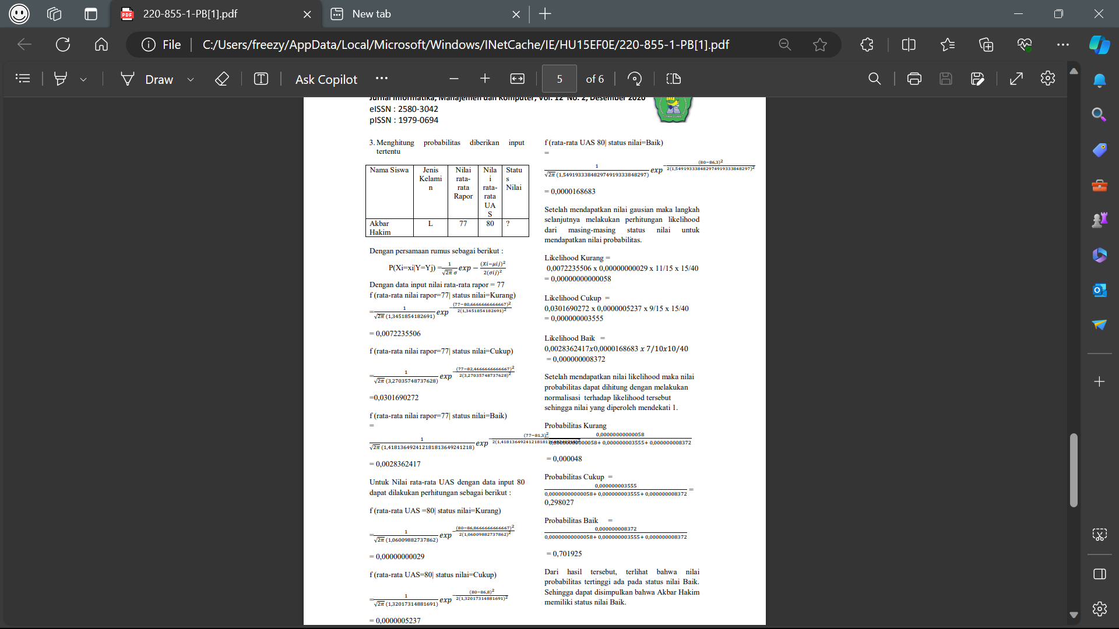
Menghitung Probabilitas diberikan input tertentu
Dengan persamaan rumus sebagai berikut :

Slide 10
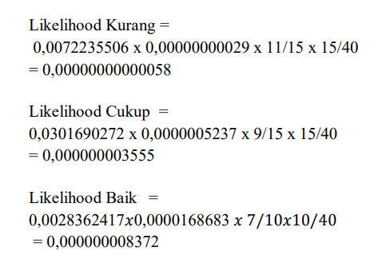
Setelah mendapatkan nilai gausian maka langkah selanjutnya melakukan perhitungan likelihood dari masing-masing status nilai untuk mendapatkan nilai probabilitas.

Slide 11
Setelah mendapatkan nilai likelihood maka nilai probabilitas dapat dihitung dengan melakukan normalisasi terhadap likelihood tersebut sehingga nilai yang diperoleh mendekati 1.
Dari hasil tersebut, terlihat bahwa nilai probabilitas tertinggi ada pada status nilai Baik. Sehingga dapat disimpulkan bahwa Akbar Hakim memiliki status nilai Baik

Slide 12
Kesimpulan
Prediksi hasil Ujian Nasional (UN) tahun 2017 dapat diselesaikan dengan teknik data mining menggunakan metode Naive Bayes,sehingga dapat membantu pihak sekolah mengetahui hasil Ujian Nasional (UN) yang diperoleh siswa dan meningkatkan strategi menghadapi Ujian Nasional ditahun yang akan datang.

Slide 13
Terima Kasih.

